Slide 1

Tipos, formas y reglas

Slide 2
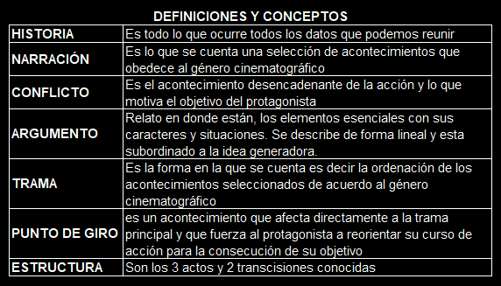

Slide 3
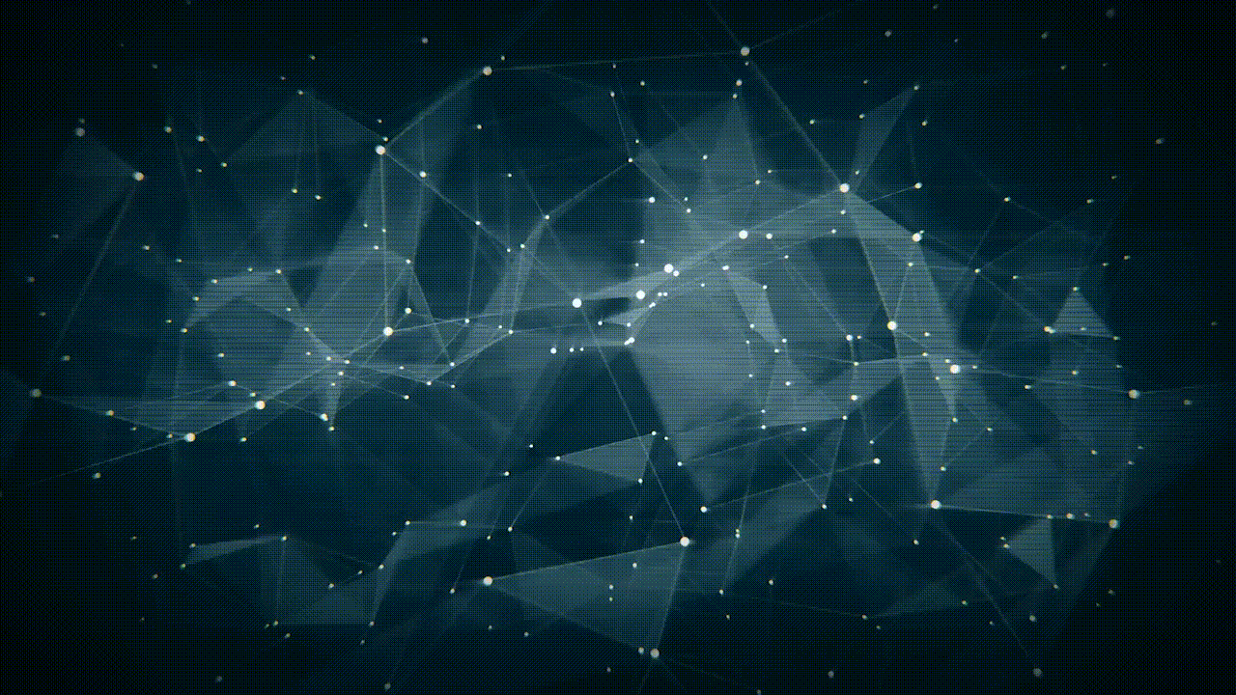
Avance hasta hoy
El desarrollo de un guion se inicia con una idea validada por un bubble diagram. Luego se estructura el storyline, la sinopsis y las fichas de personajes. Finalmente, se aplica el viaje del héroe en doce pasos para detallar el argumento y definir la trama.

Slide 4
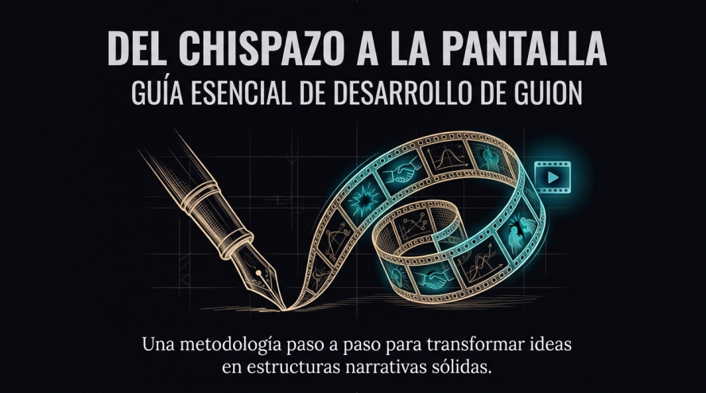

Slide 5
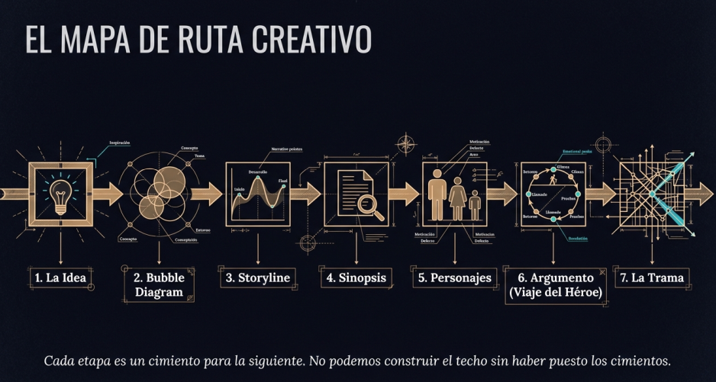

Slide 6
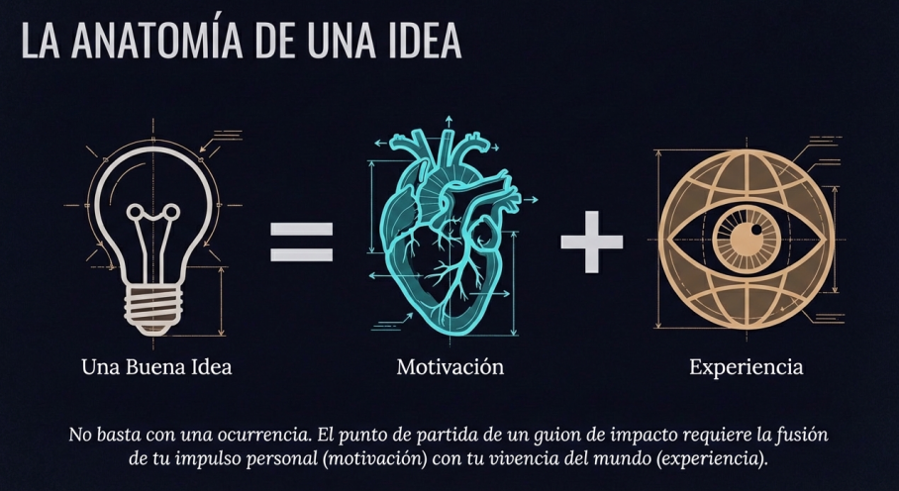

Slide 7
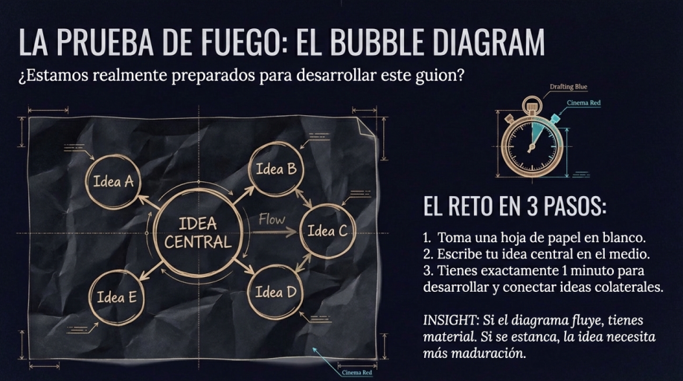

Slide 8
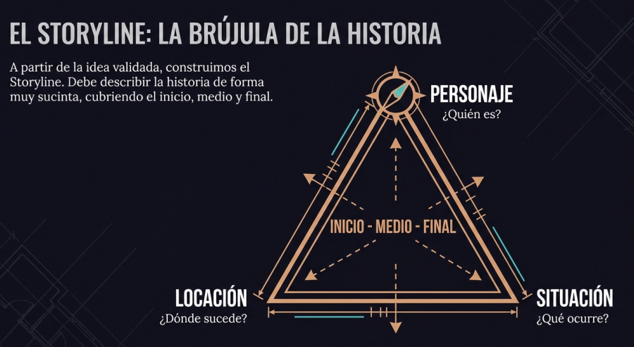

Slide 9
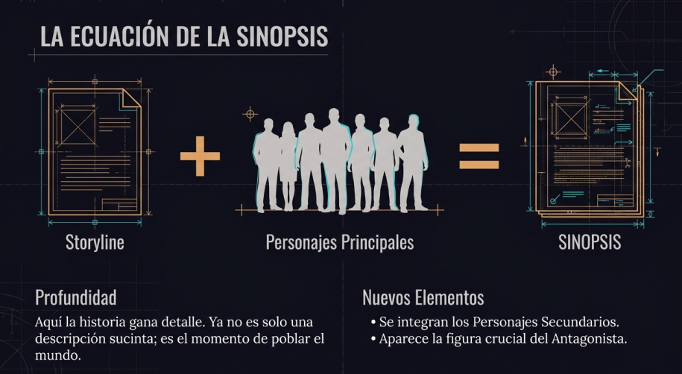

Slide 10
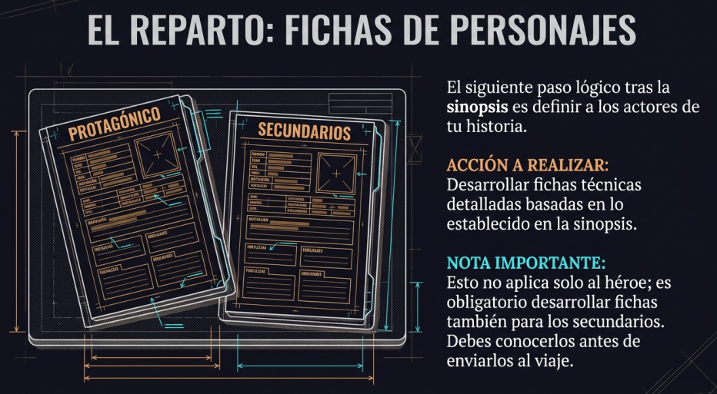

Slide 11
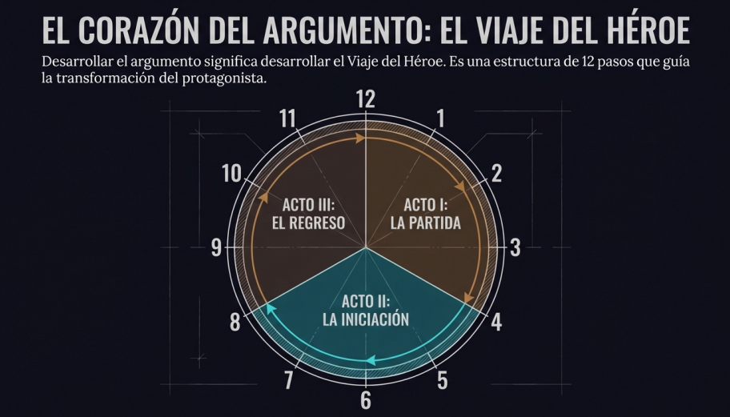

Slide 12
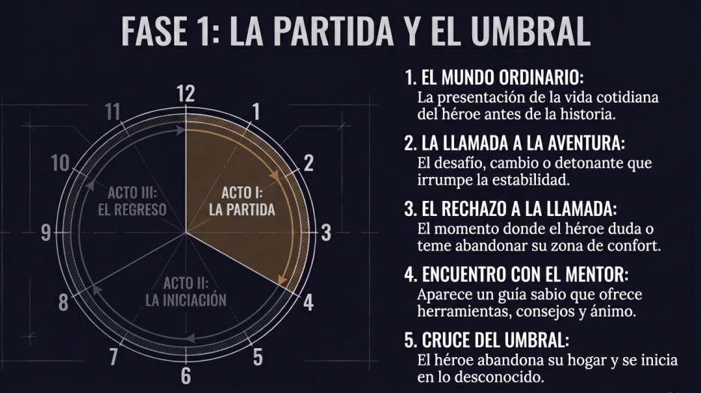

Slide 13
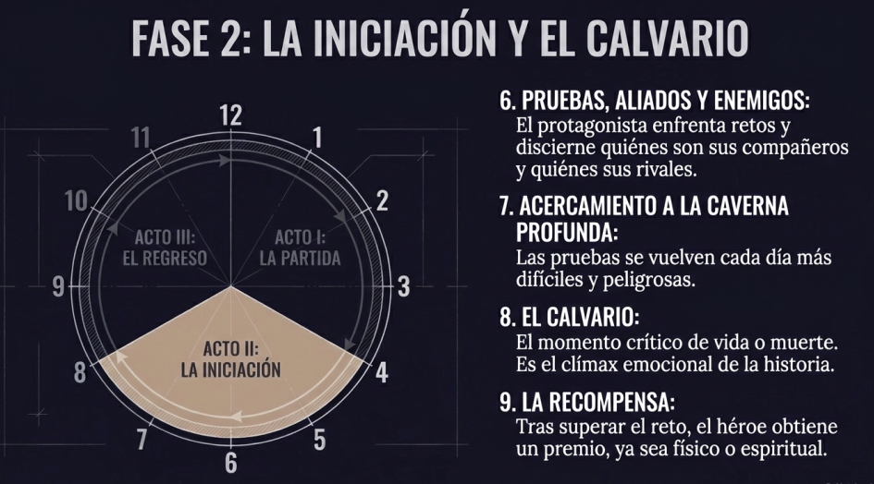

Slide 14
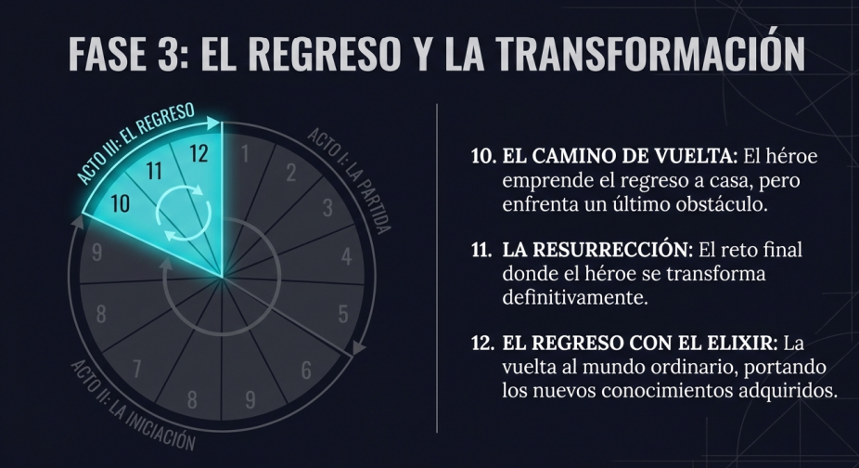

Slide 15
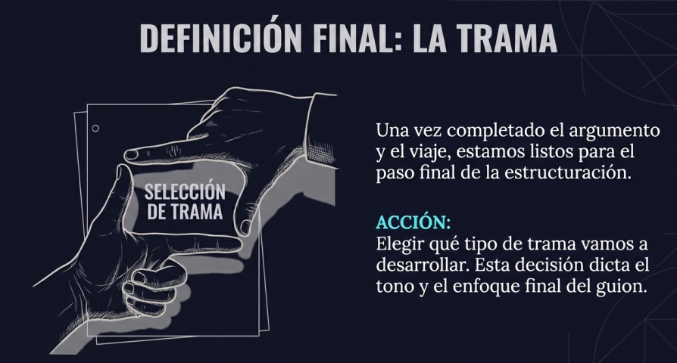

Slide 16
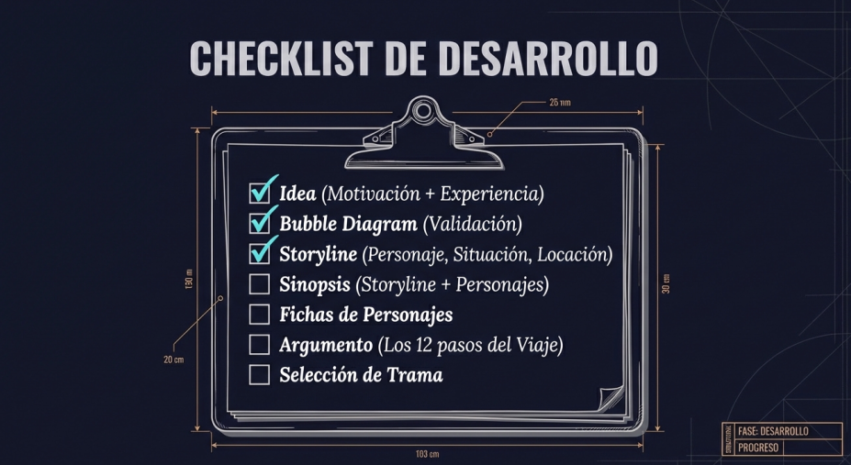
¿En donde estas? Veamos el video

Slide 17
La Trama y la Estructura
Diferenciación entre argumento (orden cronológico) y trama (acontecimientos interrelacionados). Usaremos el argumento junto con IA para generar subtramas para los personajes secundarios.

Slide 18
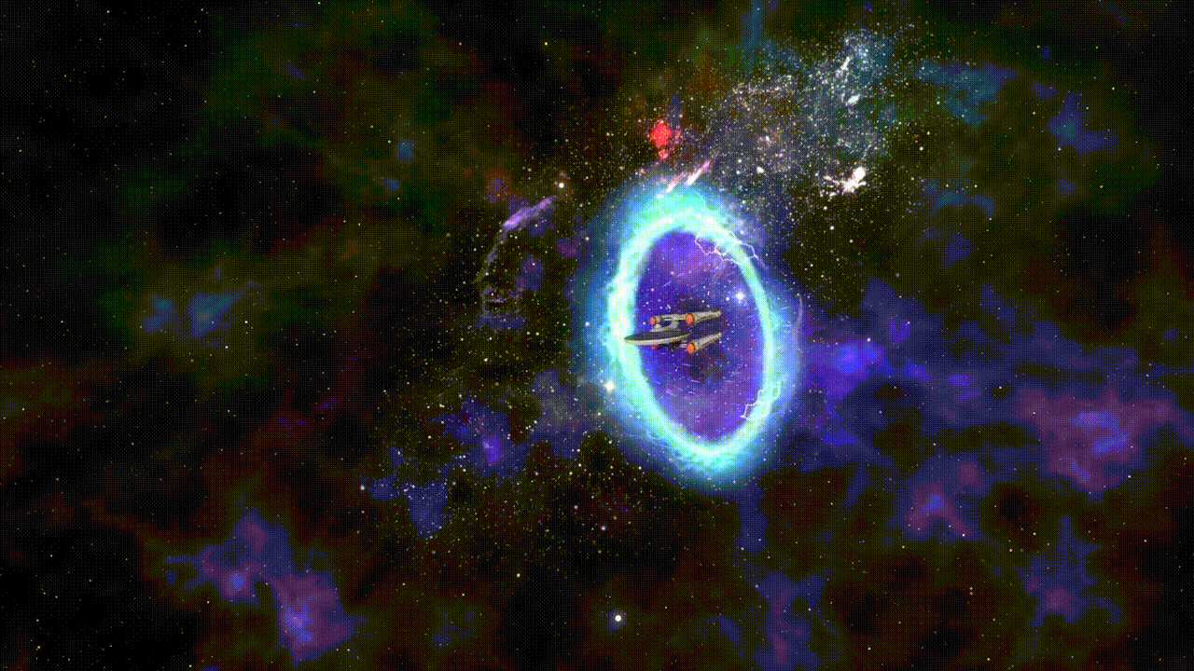
Diferencia entre Argumento y trama
El argumento; cuenta la historia en un orden cronológico de los acontecimientos; es decir, relata una lógica temporal.
Mientras que en la trama, se impone la forma que ha de tener la estructura.

Slide 19
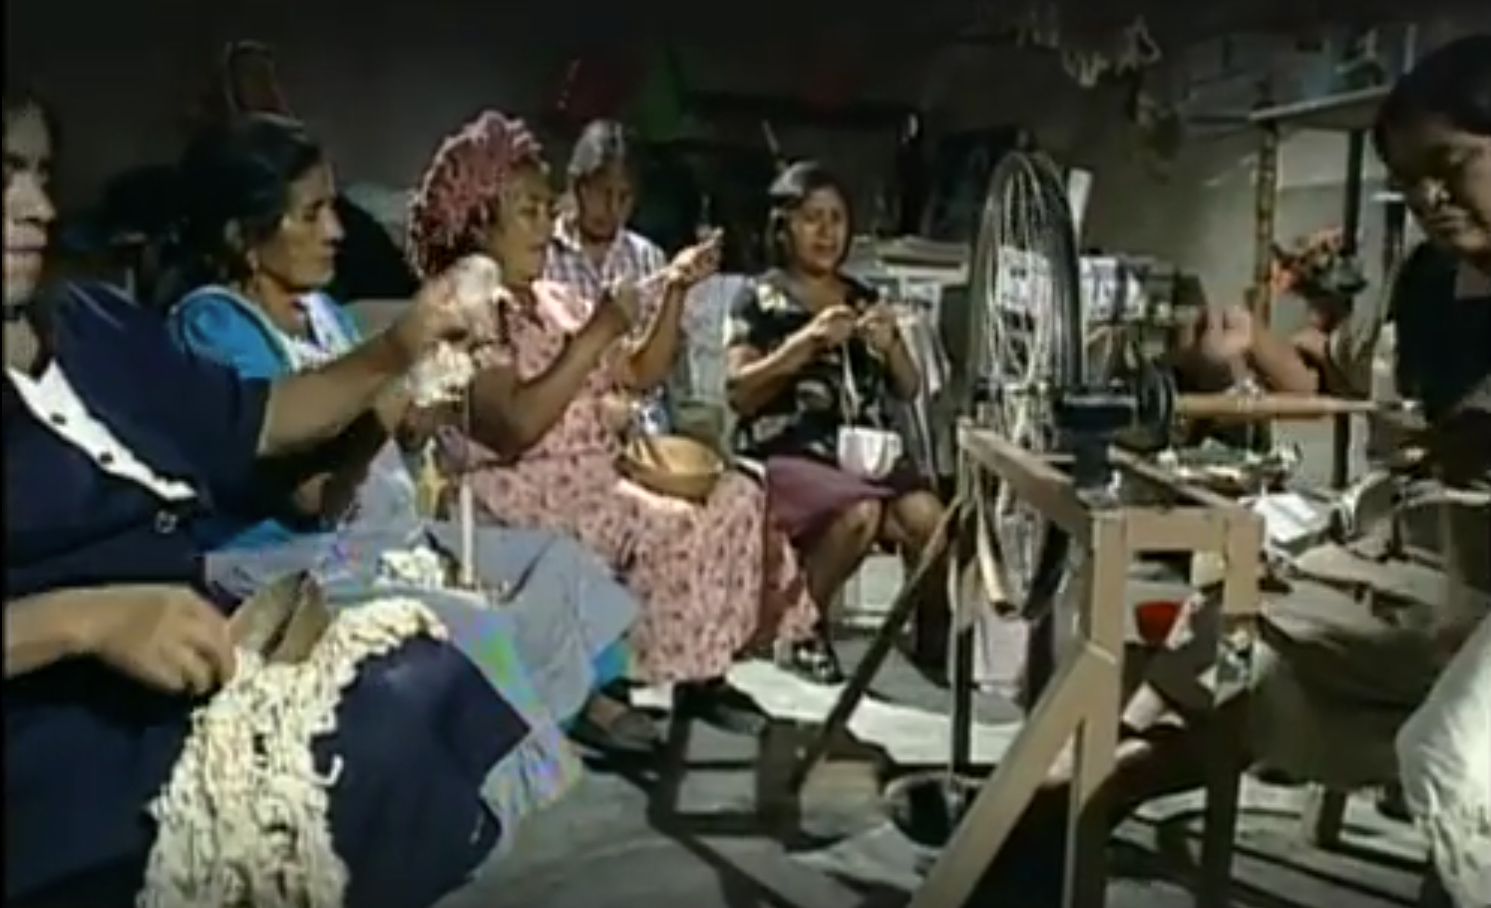
En Resumen:
StoryLine = Argumento comprimido
El Guión = es la trama detallada

Slide 20
N
A
R
R
A
T
I
VA
La narrativa de una historia consta de 4 elementos:
Historia
Un Argumento
Una estructura
Un suspense
Una trama

Slide 21
¿Qué es la trama?
Un conjunto de acontecimientos que suceden y que dan sentido a una historia.
Es el elemento fundamental en la estructura de una película; da forma a la historia y mantiene el interés del público a lo largo de la narración.
No es el argumento, aunque ambos están relacionados e interconectados. El argumento es el resumen de la trama.

Slide 22
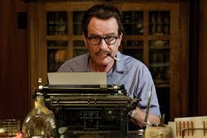
La trama.- Son acontecimientos coherentes e interrelacionados que se deslizan por el tiempo para dar forma y diseño a una narración. El guionista desordena el argumento y revisa una y otra vez hasta conseguir que parezca natural y fruto de la espontaneidad.

Slide 23
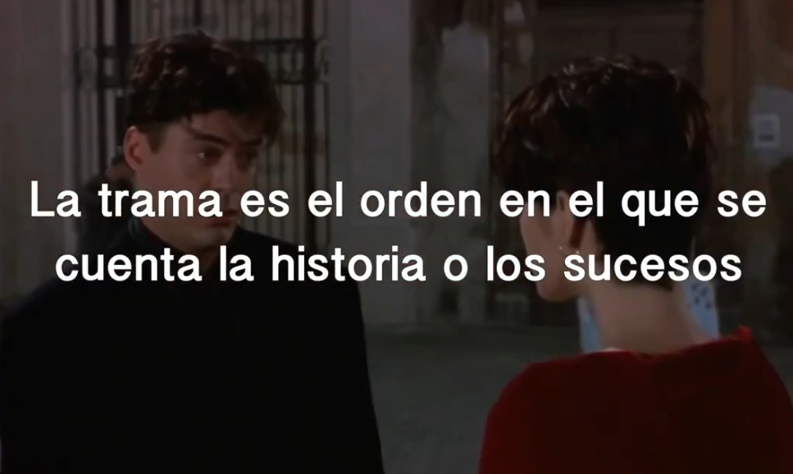
en el guion

Slide 24
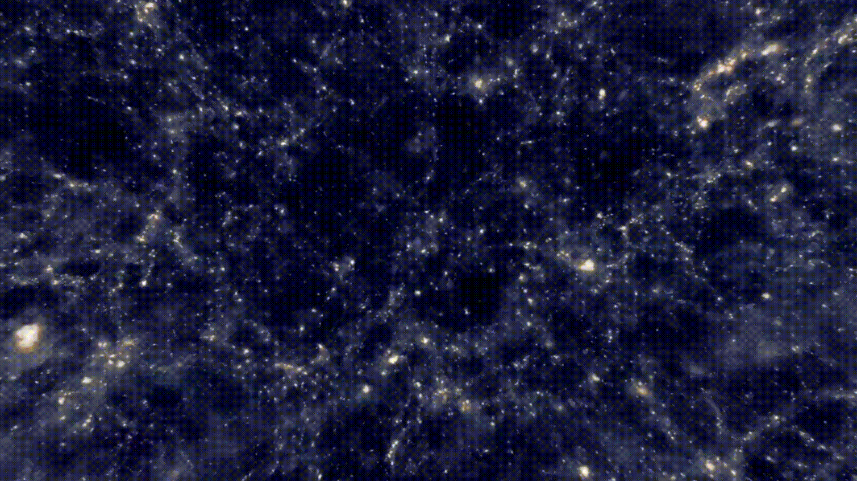
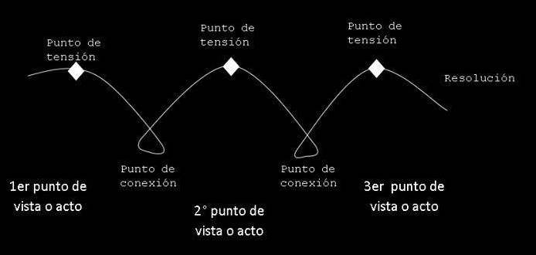
¿Que tipo de trama queremos?
Cronológica
Retrospectiva
De personaje

Slide 25
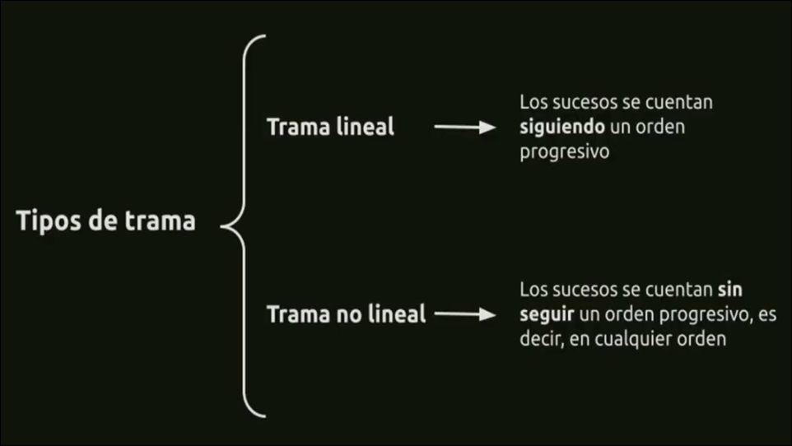
Trama Cronológica

Slide 26
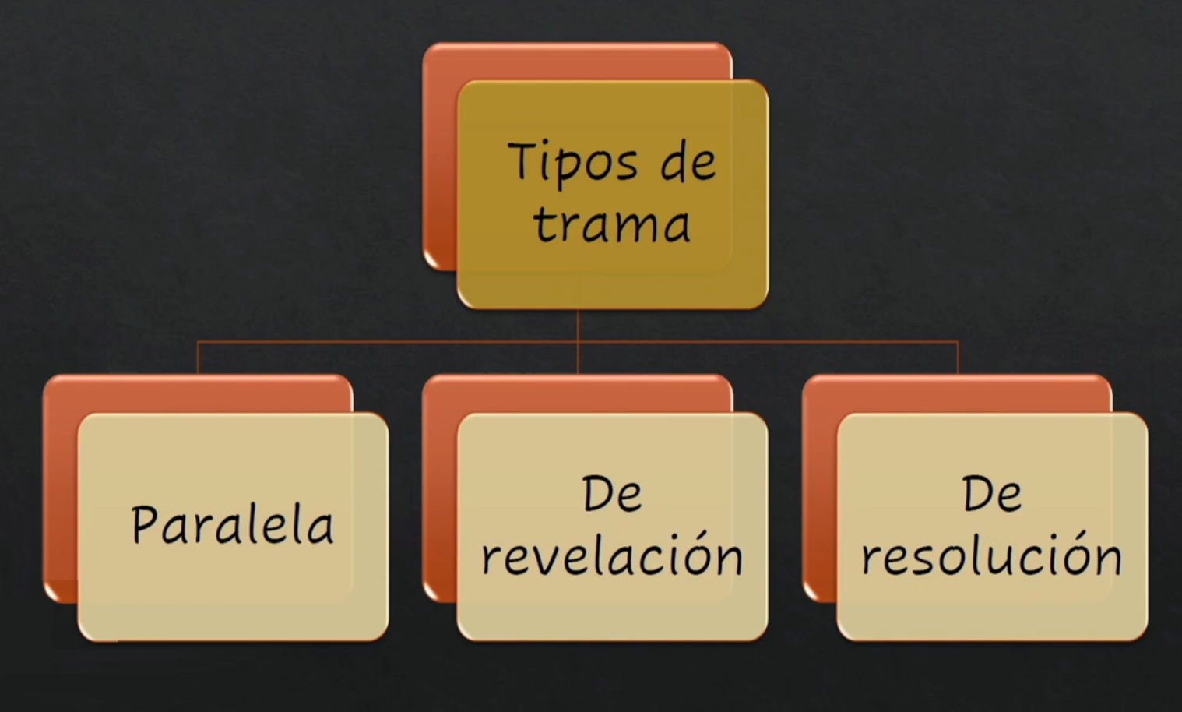
Trama según retrospectiva

Slide 27

La trama paralela
Es una línea de historia que ocurre al mismo tiempo que la trama principal, pero que es independiente de ella y a menudo se relaciona con personajes secundarios.

Slide 28
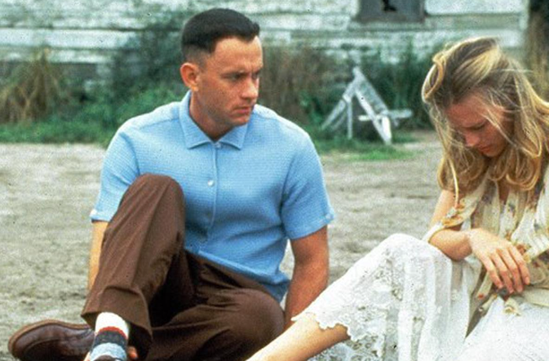
Forrest Gump
Forrest, un hombre con discapacidad intelectual, vive eventos importantes de la historia reciente de Estados Unidos. Mientras tanto, Jenny, la amiga de Forrest de la infancia, enfrenta sus propias luchas y decisiones a lo largo de su vida.

Slide 29

La trama de revelación
El objetivo es crear suspense, como dar pistas o indicios, presentar contradicciones o enigmas que luego se resuelven, y mostrar la historia desde distintos puntos de vista o en diferentes momentos del tiempo. Al final de la historia, esta debe "revelar" algo sorprendente o inesperado.

Slide 30
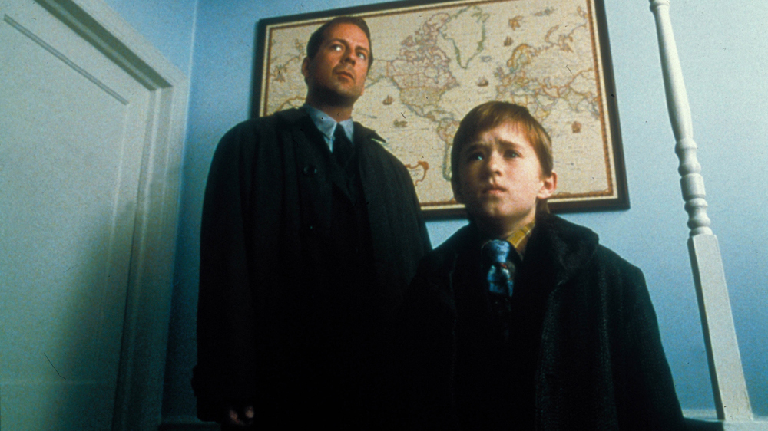
Sexto Sentido
En esta película, el protagonista es un niño que ve a personas muertas y que se comunica con ellas. A lo largo de la historia, se van revelando distintos secretos y verdades ocultas que tienen un gran impacto en la comprensión de la historia.

Slide 31
La trama de resolución
Presenta el conflicto central al principio de la historia y se busca una solución o resolución al final de la misma. Se caracteriza por tener una estructura lineal y por que el protagonista debe encontrar una solución al problema del principio de la historia.

Slide 32

Toy Story
Woody, se siente celoso por la llegada de Buzz y trata de deshacerse de él. Woody y Buzz se encuentran con una serie de obstáculos y peligros, incluyendo a un grupo de juguetes malvados liderados por Sid, el vecino de Andy. Al final descubren que su amistad es más importante que cualquier otra cosa.

Slide 33
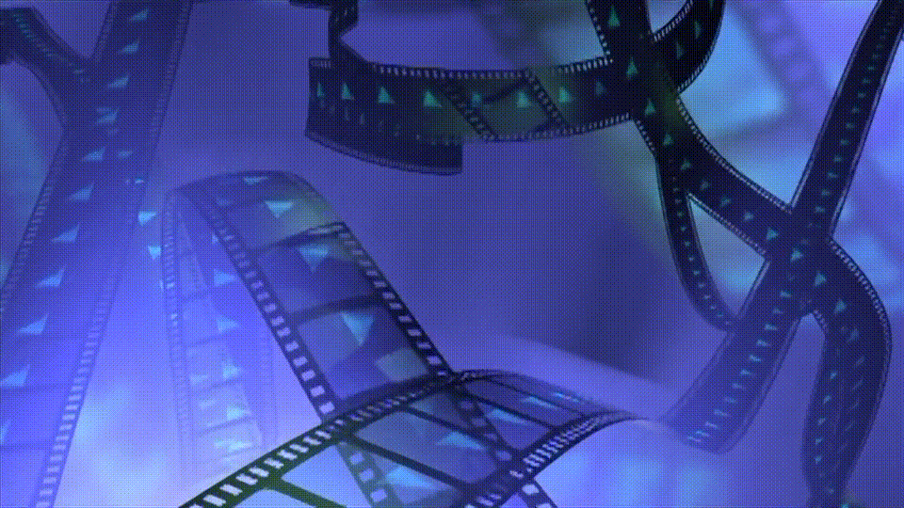
Trama de personajes
Basado estrictamente en hechos históricos.
O de acuerdo al tipo de personajes tenemos:

Slide 34
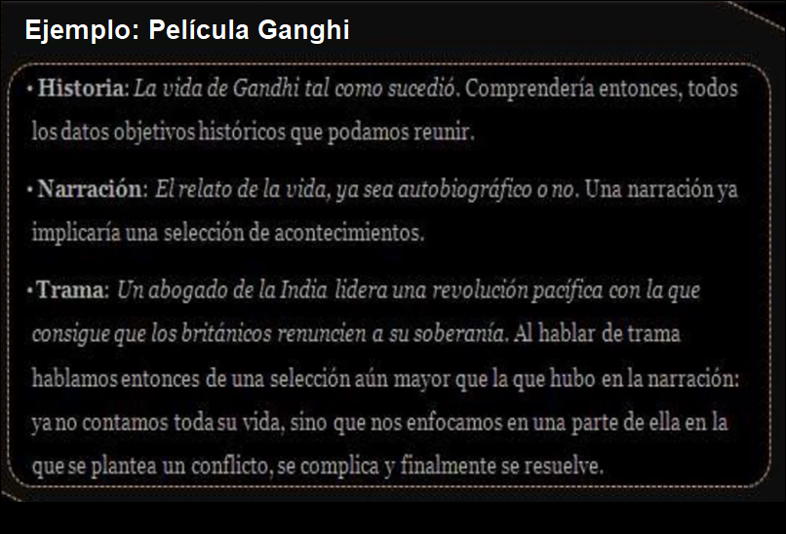


Slide 35
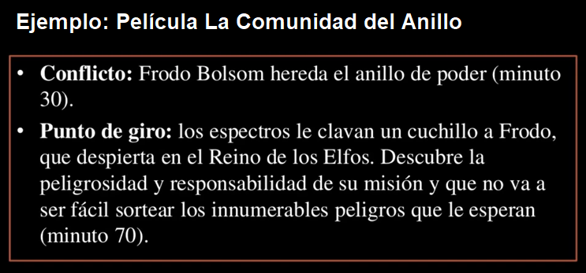
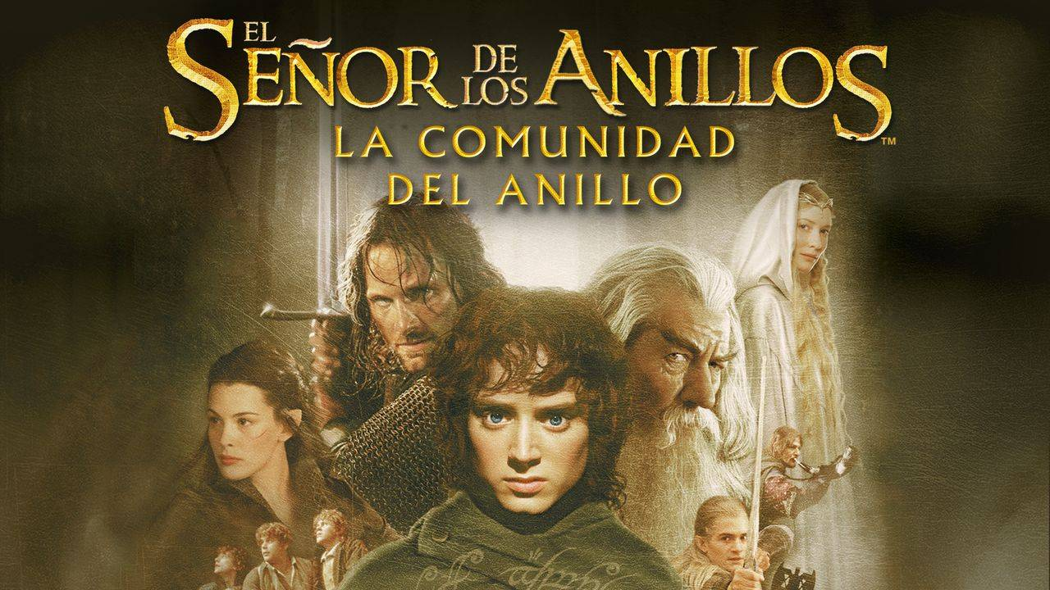

Slide 36
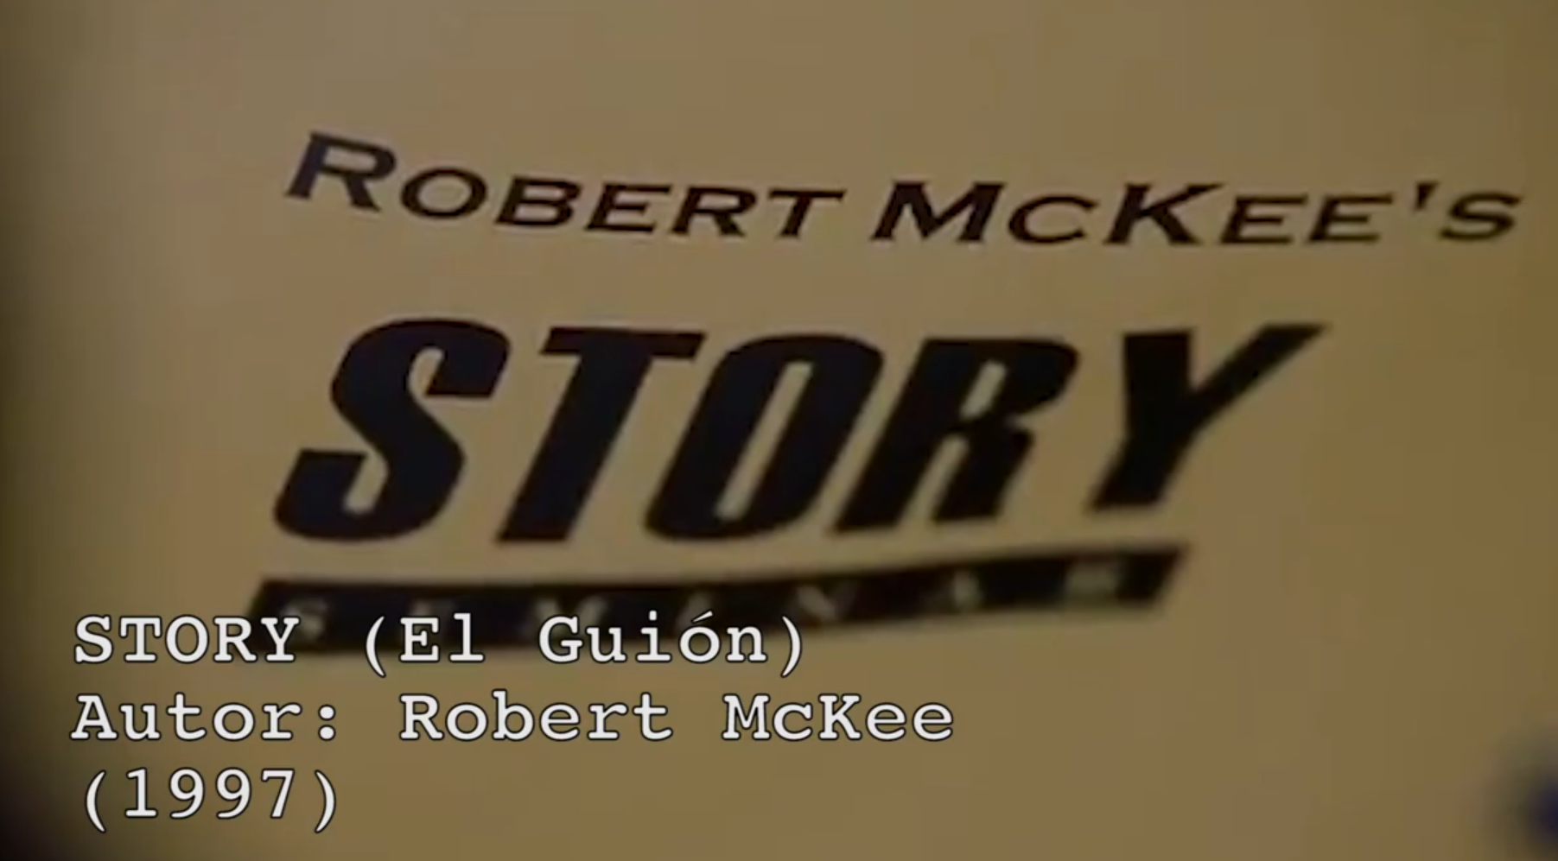

Slide 37
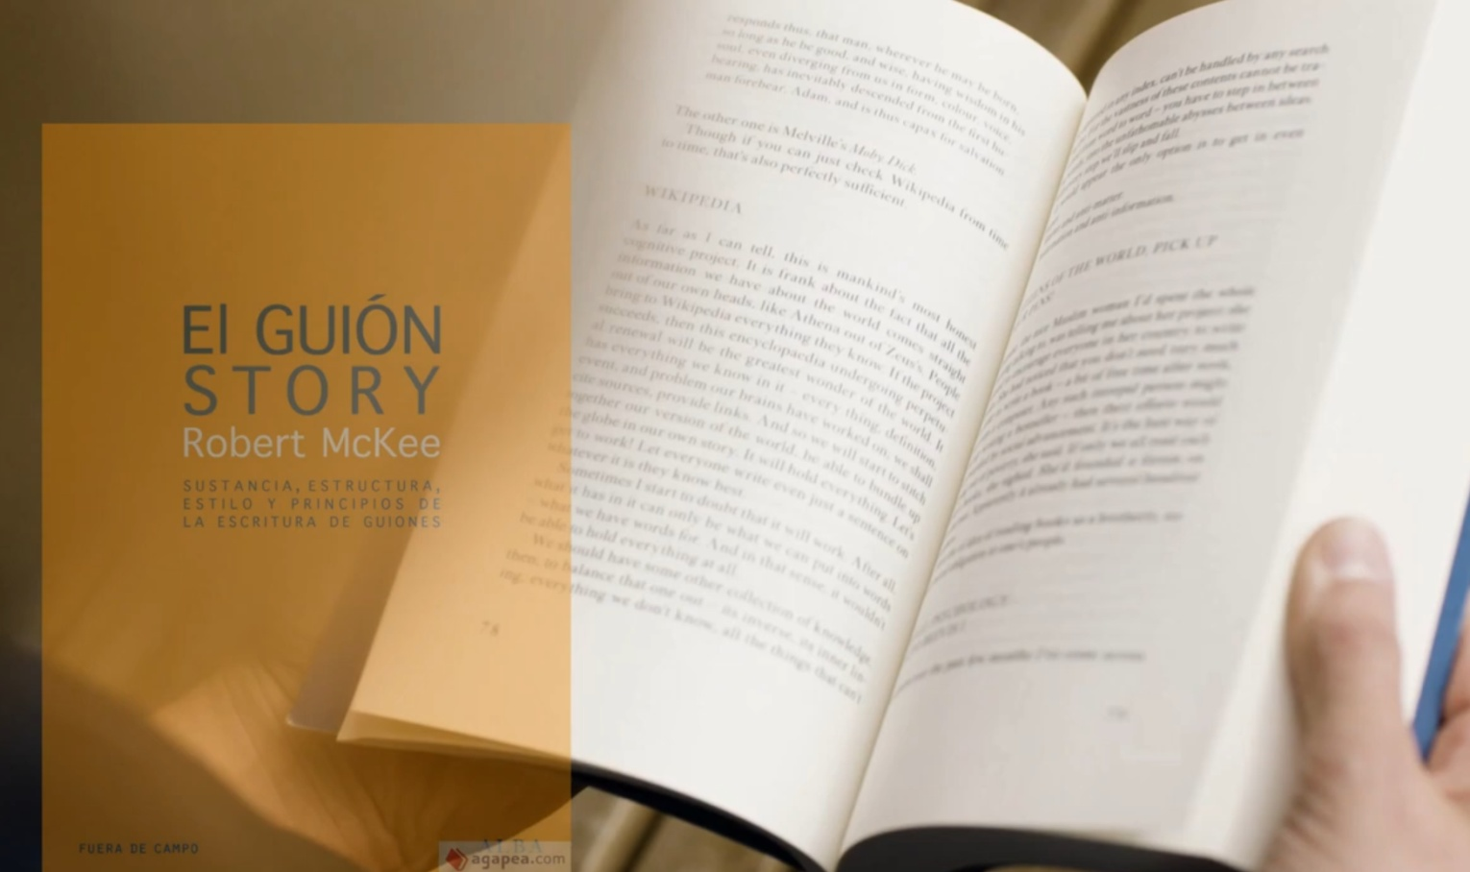
La Arquitrama, la Minitrama y la Antitrama
Inventados por Robert McKee en su libro El Guion, explica la trama desde el punto de vista de su características formales

Slide 38
La Arquitrama
La trama se centra en el conflicto externo, con un solo protagonista, tiempo lineal y regirse por el principio de causalidad y tener un final cerrado.
Una amenaza ajena al héroe en la que debe enfrentarse dentro de su mundo.

Slide 39
La Minitrama
La trama se centra en el conflicto interno, humano, se basa en la fragilidad del protagonista y tiene final abierto.
No hay amenaza externa, la amenaza esta en su interior.

Slide 40
La Antitrama
La trama carece de conflicto, es una realidad incoherente con un tiempo no lineal, no tiene sentido intrínseco, su objetivo es hacer sátira o burla acerca de un tema.

Slide 41
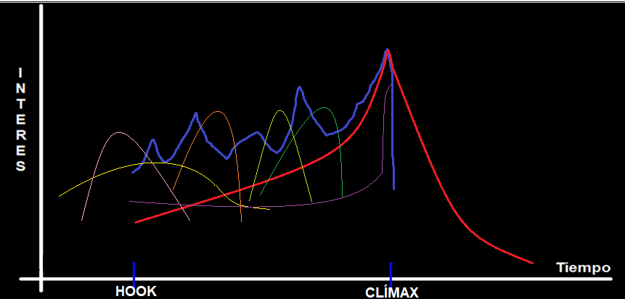
Tramas y Subtramas
La trama principal afecta al protagonista y las subtramas a los secundarios; por eso están ultimas están subordinadas a la principal

Slide 42
Tramas y Subtramas
La función de las subtramas es ejercer presión sobre el protagonista, favorecer un punto de giro de la trama principal, servir de marco o despistar.
Las subtramas son desarrolladas por los personajes secundarios

Slide 43
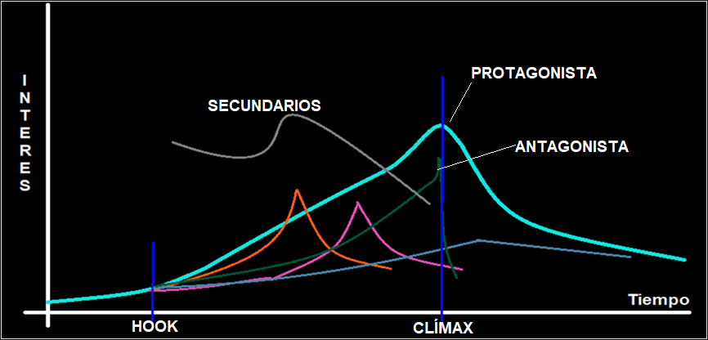

Slide 44
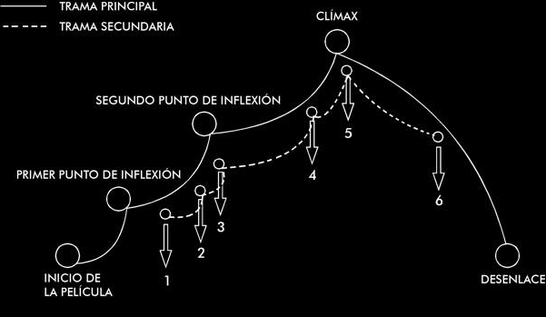
¿Qué es una subtrama?
Es una trama secundaria que se desarrolla paralelamente a la trama principal de una historia. Tiene menos importancia que la trama principal, contienen elementos interesantes y enriquecen la historia al proporcionar contexto o profundidad a los personajes y al mundo en el que transcurre la historia.

Slide 45
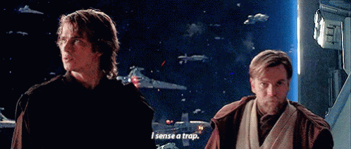
Objetivos de las subtramas
Desarrollar a un personaje secundario
Complementar la trama principal
Proporcionar contraste o reflexión sobre la misma.

Slide 46
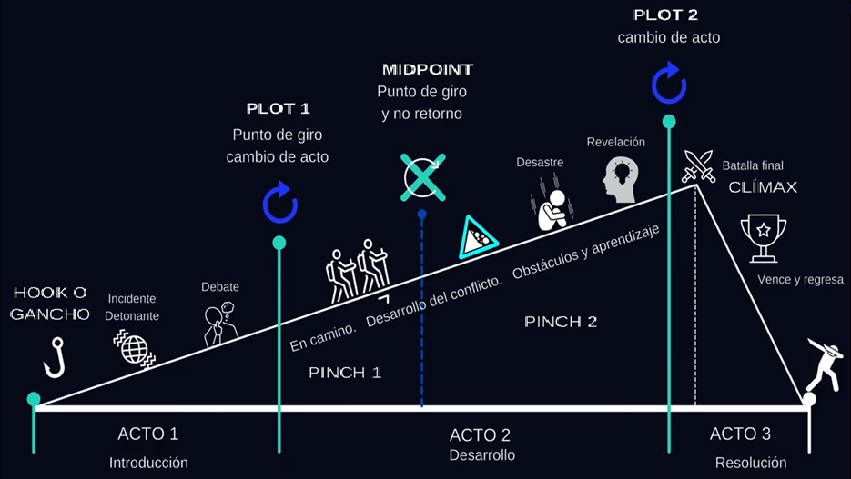
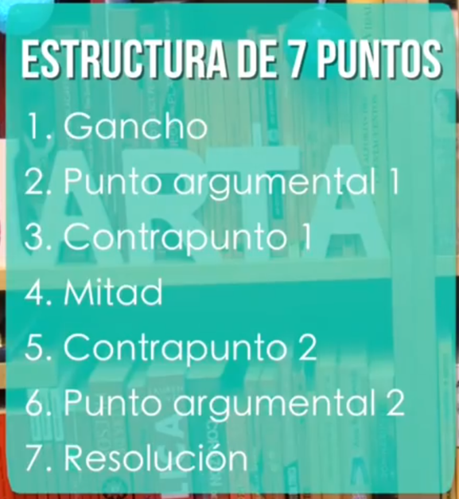
Estructura de la trama de 7 puntos

Slide 47
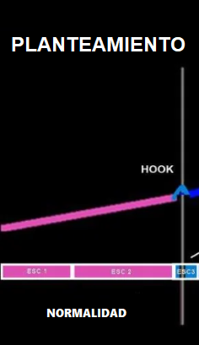
Acto 1
HOOK o Gancho
Transición de la normalidad al conflicto

Slide 48

El porque de las secuencias
Iremos punto a punto

Slide 49
Acto 1
PLOT 1 o Punto argumental 1
Algo cambia que pone las cosas en movimiento. Nuevos personajes o nuevas ideas. Es el llamado a algo nuevo donde el protagonista acepta y se compromete a comenzar la aventura.

Slide 50
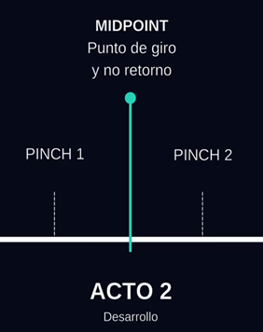
Acto 2
PINCH 1 o Contrapunto 1
Nuestro protagonista entra en peligro a la historia. Algo muy malo ocurre y el protagonista es forzado a resolverlo. El enemigo ataca. Se introduce al villano. La paz es destruida.

Slide 51
Acto 2
MIDPOINT o Mitad
Es el momento en que el protagonista cambia de modo reactivo a activo. Decide atacar.

Slide 52
Acto 2
PINCH 2 o Contrapunto 2
Aplicamos mas presión hasta que la situación parezca imposible. Algo muy malo ocurre, mucho mas que en el PINCH 1. El mentor muere, el protagonista queda solo, los aliados lo traicionan, el plan fracasa. Los enemigos parecen triunfar. Todo está perdido.

Slide 53
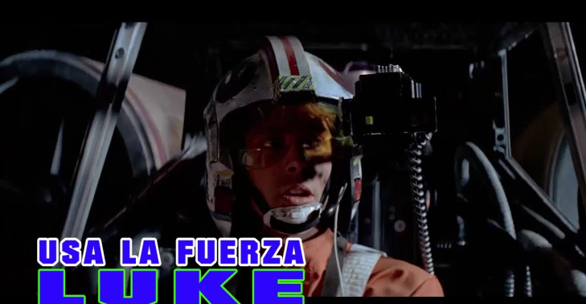
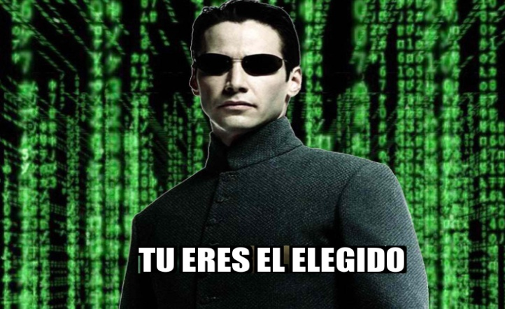
Acto 3
PLOT 2 o Punto argumental 2
Ocurre alrededor del 75% de la historia. El mentor le dice al protagonista que el tiene el poder. Se obtiene la victoria cuando todo parecía perdido. No entra nueva información, ya tiene todo lo necesario.

Slide 54
Acto 3
CLÍMAX
Choque entre fuerzas, el protagonista se enfrenta contra el antagonista

Slide 55

Veamos la trama

Slide 56
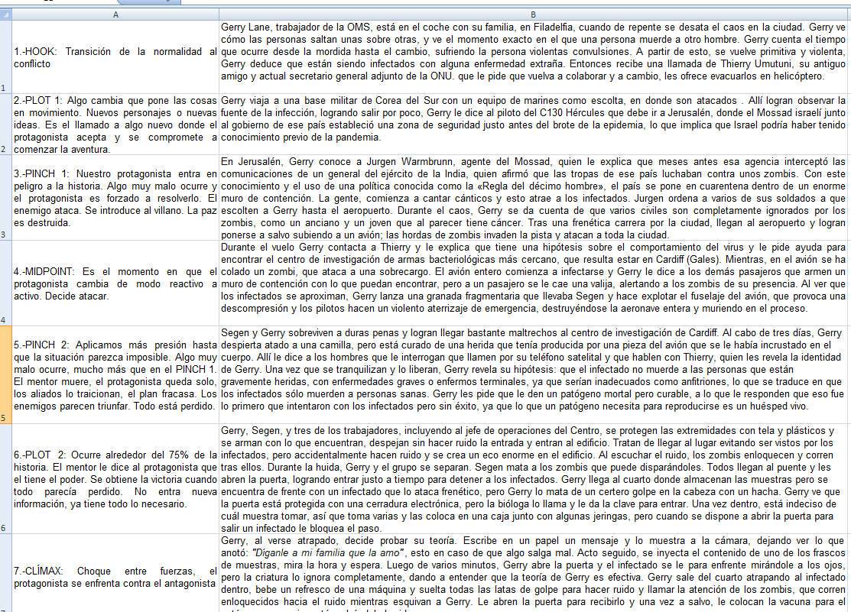

Slide 57

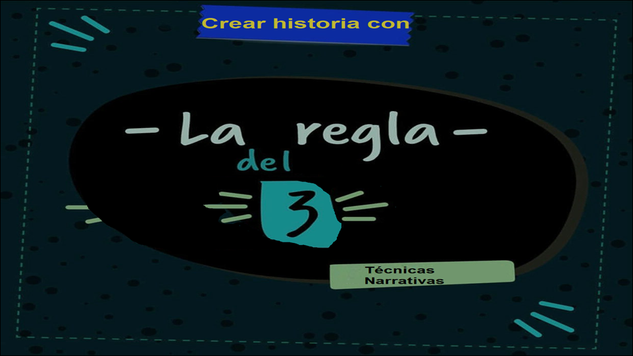
Patron CDD

Slide 58
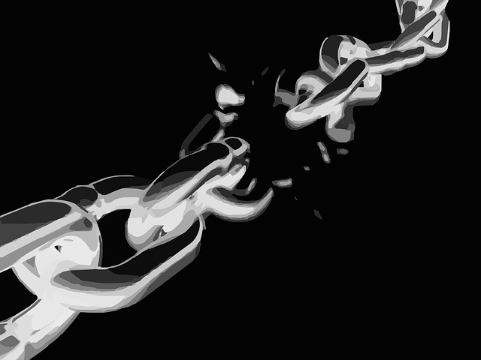
¿Qué es la Regla del 3?
Es una técnica narrativa que se basa en la utilización de una secuencia de tres elementos, eventos, personajes, ideas, etc.

Slide 59
Sirve
Para crear una historia más interesante y efectiva.
Presenta un personaje y sus características
Es el ultra resumen de Presentación, conflicto y desenlace
Genera expectativa en el espectador

Slide 60
Escuchaste alguna vez
En Casa ajena ver, oír y callar
Hay tres cosas en la vida, salud dinero y amor
Esto te puede costar sangre, sudor y lagrimas

Slide 61
En un producción hay que
1.- Presentar el problema
2.- Entrar en el Debate y
3.- Dar una conclusión

Slide 62
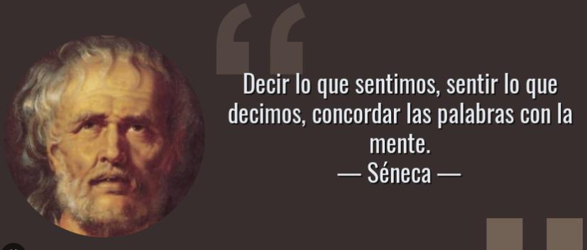
Es un recurso basado en ele análisis de textos

Slide 63
Tiene 3 elementos son:
Es breve
Aporta ritmo
Fácil de recodar

Slide 64
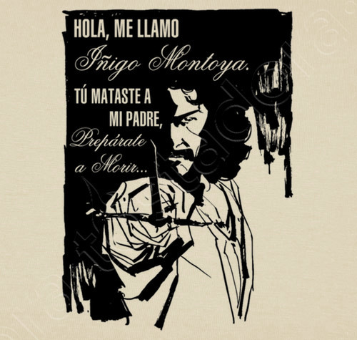

Slide 65


Slide 66
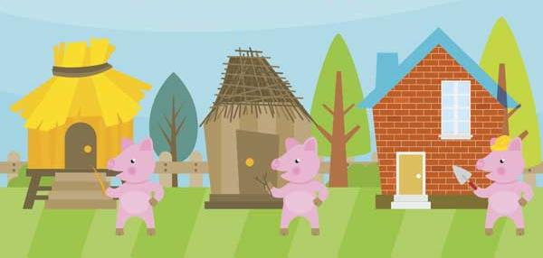
Los tres cerditos

Slide 67
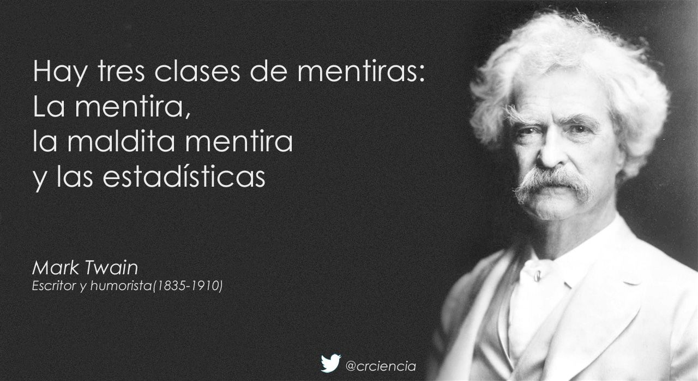
Hay tres tipos de mentiras

Slide 68
Tres principios fundamentales
“Para tener éxito en la vida:
trabajo duro,
determinación
y perseverancia."

Slide 69
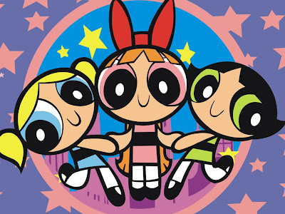
Las tres ideas
1.- Crear grupos de 3 personajes

Slide 70

Harry, Row, Hermione

Slide 71
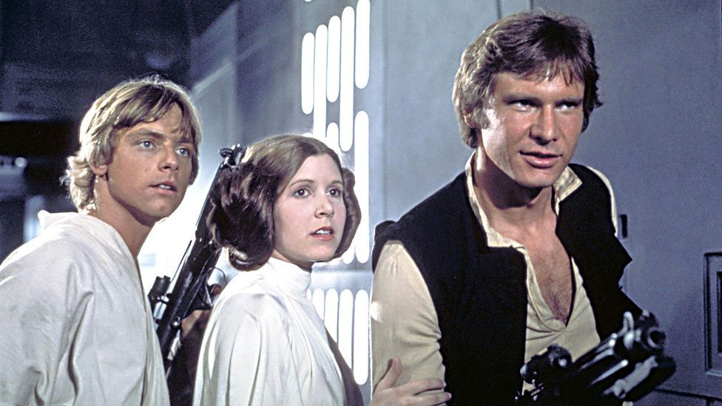
Luke, Leia y Han

Slide 72

Neo, Trinity Morfeo

Slide 73





Formateando las Secuencias

Slide 74


Slide 75
Ejemplo con Horizonte Siniestro
Storyline
Una joven que tiene una serie de pesadillas en donde ve un futuro distopico, cuando despierta, siempre descubre que algo que soñó se vuelve realidad.

Slide 76
Sinopsis
Elena, una estudiante con habilidades de comunicación temporal, experimenta visiones proféticas de un futuro apocalíptico marcado por la guerra y la intervención alienígena. Descubre que su madre la modificó genéticamente para enfrentar a seres reptilianos que manipulan la violencia humana para erradicar nuestra especie. En sus viajes temporales, Elena comprende que el destino del mundo está ligado a sus decisiones presentes y a su capacidad de empatía. Tras confrontar el engaño de los invasores, ella logra despertar y detener un atentado escolar que habría iniciado el caos global. Finalmente, Elena elige el amor y la conciencia, cambiando el futuro bajo la premisa de que la salvación de la humanidad depende de cada individuo

Slide 77

Veamos la
Sinopsis
Gráfica
Es importante reforzar el mensaje principal que queremos proyectar

Slide 78

Veamos el poster
¿Refleja lo que queremos hacer?

Slide 79

2.- Describe la ficha de personajes

Slide 80




Debemos ir viendo a los actores
Carmen

Slide 81

Argumento Horizonte Siniestro

Slide 82

Partimos de la Curva del protagonista

Slide 83

Secuencias y Escenas
Mientras que en las secuencias tratamos acerca de los perfiles de los personajes, en las escenas nos concentramos en como presentarlo para dar determinadas emociones.

Slide 84



¿Qué es el Secuenciado?
Es toda la historia, narrada cronológicamente.
Su objetivo por parte de los realizadores es comprender los detalles que rodean al protagonista para que los espectadores se identifique con él o ella o lo rechacen.
El argumento esta compuesto por secuencias

Slide 85

Proceso
Analizar la secuencia y como esta contribuye a la historia
Aportar posibles escenas y anotarlas

Slide 86


La escaleta es el esqueleto de la trama y los componentes del guión, se distribuye en secuencias las que de ellas se desprende las escenas, es el mapa físico de una trama.

Slide 87

Ya sabemos

Slide 88

Esto lo sacamos del argumento

Slide 89

La curva de Interés
Presenta a un protagonista que persigue de forma activa una meta externa su objetivo es propiciar un cambio en el personaje o en una situación y la incógnita se resuelve con un final cerrado la historia se narra en tiempo lineal en un ámbito de realidad coherente es decir respetando las leyes convencionales del espacio-tiempo en la que los acontecimientos ocurren por el principio de causalidad todo tiene su causa

Slide 90

Secuencias
Horizonte Siniestro

Slide 91
Secuencias Normalidad
I. Inicio y Visiones Iniciales
Elena, (18), tiene su primer encuentro con una figura de luz que le pide entregarse a los que sufren. Sin embargo, el sueño se torna pesadilla cuando el prado se transforma en un desierto rojo y aparece una figura negra ininteligible. Al despertar abruptamente en su cuarto, Elena descubre con horror que la planta de su mesa de noche está quemada, sugiriendo que sus sueños tienen efectos en la realidad.
Elena se queda sola y ve la televisión (violencia) ve la noticia de los Ovnis del pentágono, imagina cómo aliarse con el más palomilla del salón, la madre le envía mensajes y cree que con eso basta la calidez humana,
curiosa por la ciencia, ve un especial en youtube acerca de la autoayuda,

Slide 92
Secuencias Normalidad
II. El Instituto y el Pacto con Dylan
Elena asiste al instituto, donde demuestra reflejos extraordinarios al atrapar una pelota. Esto atrae a Dylan, líder del "grupo dominante", quien la pone a prueba. Elena propone elevar el nivel de una broma escolar fabricando una bomba pestilente usando los conocimientos de su madre. Mientras tanto, en casa, su madre Carmen anuncia un nuevo viaje a Nueva York, lo que genera fricción y desilusión en Elena.

Slide 93
Secuencias Hook
III. El Secreto del Sótano y el Atentado Escolar
Elena investiga en internet sobre genética y bombas, y logra entrar al sótano prohibido de su casa. Descubre que no es un laboratorio químico común, sino un centro de tecnología avanzada de la ONU. Tras ejecutar la broma en el salón del profesor Jiménez, el caos resultante lleva a Elena ante la directora Silvia Rojas, quien contacta a su madre. Carmen decide enviar a Elena a vivir con su tía Rosa como castigo.

Slide 94
Secuencia Plot 1
IV. Pesadillas Reales e Intervención Psicológica
En casa de su tía, Elena tiene una pesadilla vívida donde una figura negra de ojos rojos la sujeta de la muñeca; al despertar, tiene una quemadura física real. Debido a su comportamiento errático y las marcas, interviene la psicóloga Patricia Lozada, quien sospecha de automutilación o consumo de drogas. Durante una sesión, Elena describe visiones de una ciudad destruida y figuras fantasmales.

Slide 95
Secuencia Plot 1
V. El Despunte del Caos y la
Las visiones de Elena escalan hacia un hongo nuclear y escenas de guerra. En la realidad, el padre de Dylan asesina accidentalmente a un compañero, y Dylan, bajo presión, planea un atentado real contra Sara. Elena, sintiéndose incomprendida y acusada de drogadicta, decide ayudar a Dylan. Sin embargo, la broma se sale de control: una gigantesca explosión destruye el instituto.

Slide 96
Midpoint
VII. Hipnosis y el Futuro
Bajo hipnosis con la Dra. Lozada, Elena viaja a una Tierra devastada donde ve a un Dylan viejo y violento y al espíritu de Sara. Allí se reencuentra con una Carmen anciana, quien le explica que ella tiene el poder de la comunicación temporal y que "todo depende de ella" para salvar a la raza humana.

Slide 97
Plot 2
VIII. Clímax y Resolución
En una confrontación final dentro de un OVNI, Elena descubre que Numak es un reptiliano que manipula el odio humano para alimentarse de él, mientras que la verdadera Sara (un ser de luz) le revela que la salvación reside en la empatía y la conciencia. Elena logra "despertar" en el pasado justo después de entregarle la mochila a Sara; detiene el atentado, desarma la bomba junto a Dylan y elige el camino del amor, cambiando así el destino del mundo.

Slide 98

Escaleta

Slide 99

Escaleta

Slide 100


Si la idea es asustar que consecuencias podrían tener los pensamientos de los jóvenes

Slide 101

Próxima Sección
Psicología del cine mediante plano, ángulos y movimientos
Formato de guion

